Slide 1
组合变形实验应力分析
（参考教材第2版16章）
第三十八讲知识点
电测法基本原理
惠斯登电桥
组合变形实验方案设计

Slide 2
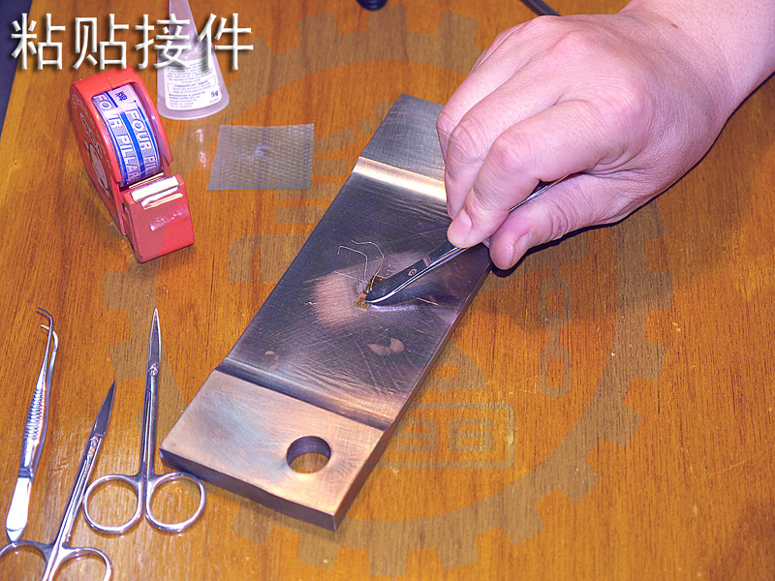
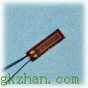
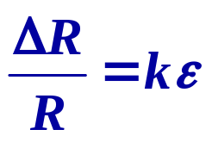

组合变形实验应力分析（参考16章）
一、 应变片及其转换原理
应变片
敏感栅的电阻变化率与正应变成正比
应变灵敏度

Slide 3
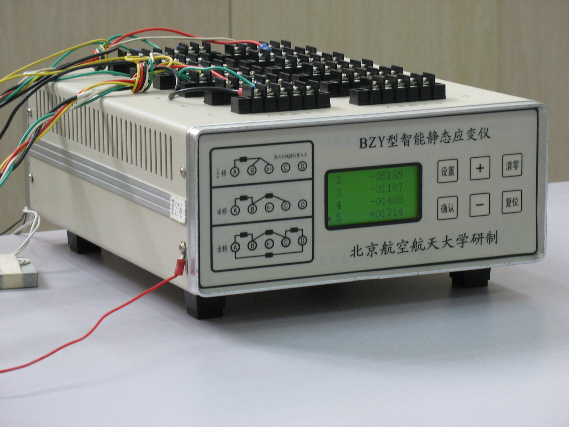
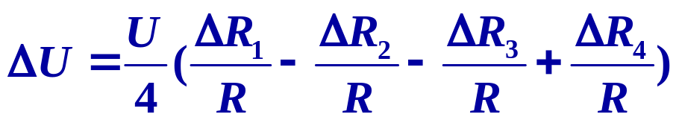
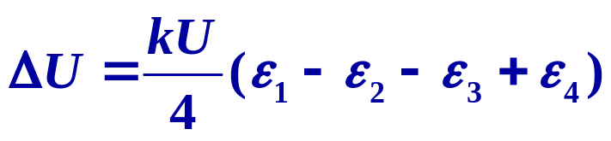








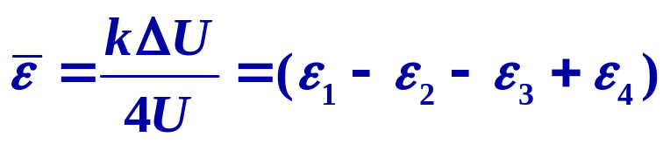

二、 电桥测量原理
电阻应变仪
1. 全桥读数应变
惠斯登电桥

Slide 4
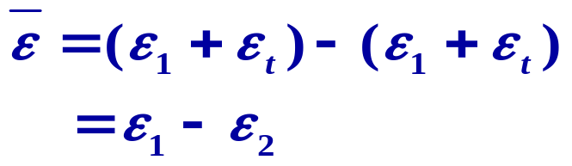
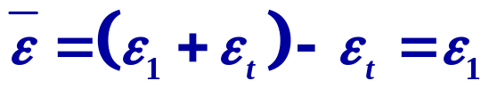
2. 半桥读数应变与温度补偿
R₃和R₄，内部相同的固定电阻。
温度补偿问题
工作片
R₁，工作片。
R₂，补偿片。
补偿片
最好能在桥路中自补偿；否则，要用绝对不受力的温度补偿片。 R₁和 R₂都是工作片

Slide 5




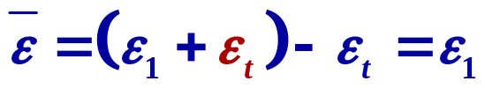
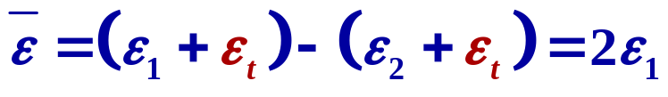
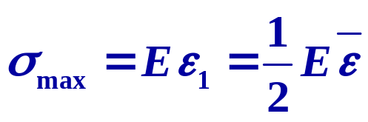
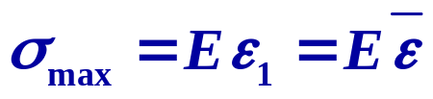
3. 半桥测量例
a. 工作片贴1，补偿片贴不受力件
b. 1和2两工作片
工作片
不需补偿片，灵敏度提高一倍。
工作片1
补偿片
工作片2

Slide 6







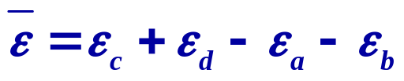


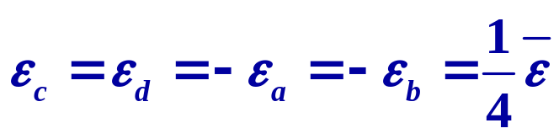


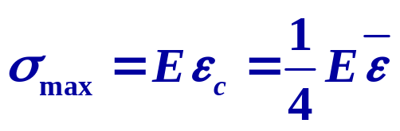


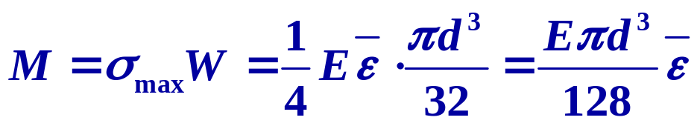
三、 组合变形实验方案设计与测量
1. 弯扭组合轴E，μ，d，试由四个应变片测量M，T。设计布片方案和桥路，写出计算公式。
例：方案1. 全桥测M
扭转切应力不对应变片发生影响
方案评价：可测弯矩，不能测扭矩，测弯矩灵敏度为贴单片时的4倍。

Slide 7





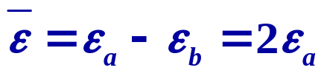
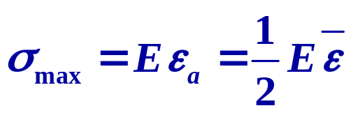
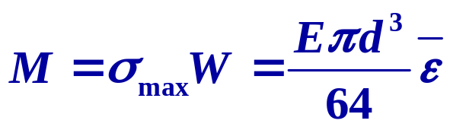


方案2. 半桥测T、M
(1) 由应变片a、b测M
方案评价：只利用了两应变片，灵敏度为贴单片的两倍。

Slide 8
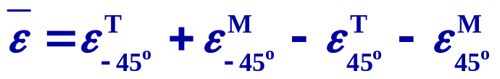


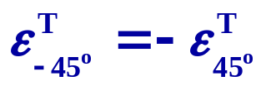
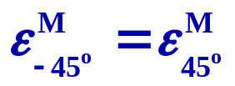
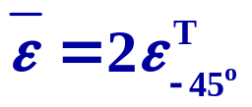
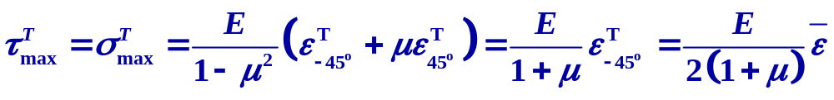
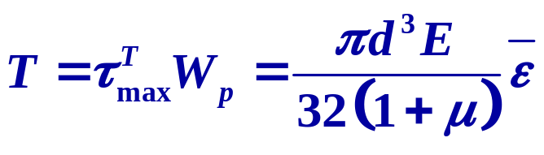
(2). 半桥测T
c、d两点应变包括了弯曲应变ε^{Μ}和扭转应变ε^{T}

Slide 9
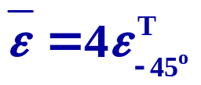


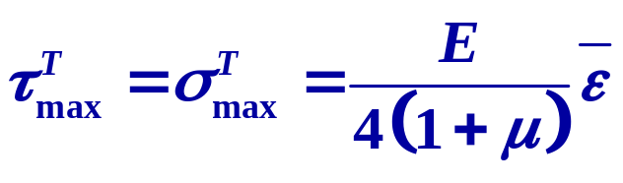
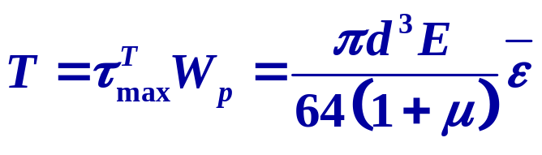


方案3. 全桥测T 、 M
(1) 测T
此桥路消除M的影响
方案评价：充分利用4应变片，灵敏度提高4倍。
思考：如果存在轴力，此一布片方案和桥路如何测T。

Slide 10
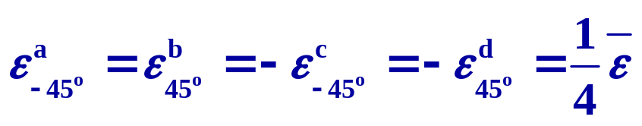
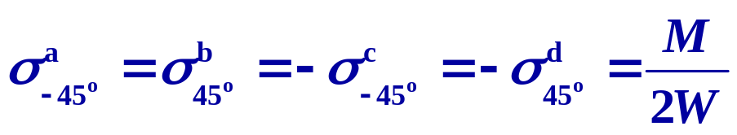
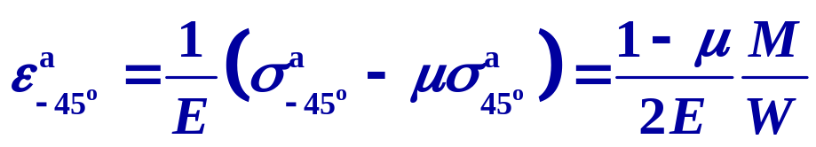
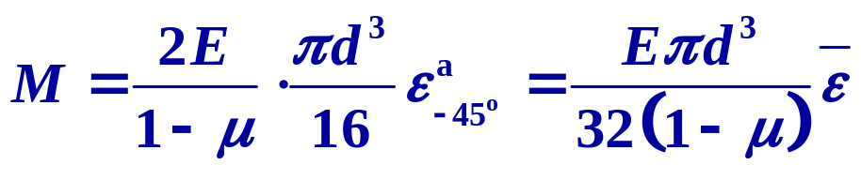
方案3. 全桥测M
(2) 测M
方案评价：自行补充。

Slide 11
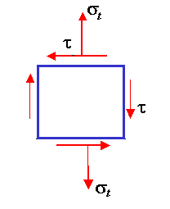
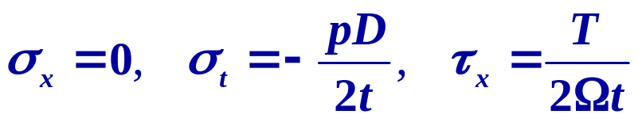
2、图示两端开口的薄壁圆筒，内压p，扭力偶矩T，圆筒内径d，壁厚t，材料的弹性模量E和泊松比μ。测p和T ,建立压力p、扭力偶矩Τ与所测正应变之间的关系。哪种方案合理?
(1)轴向和环向，测出ε₀ 和ε₉₀ 。
（2）与轴线成45^{ο}角方向 ，测出 ε₄₅ 和ε₋₄₅。，
解:(1)轴向与环向应力
T
p
（1）
（2）
方案(1)贴片不能测切应力，也就不能测扭矩，故不合理。
l

Slide 12
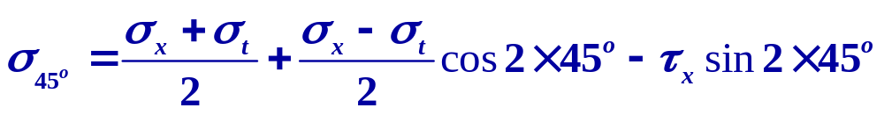
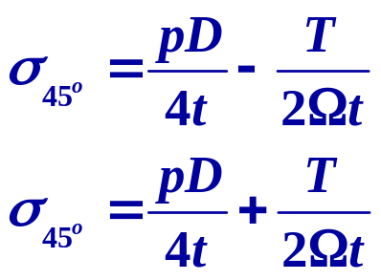
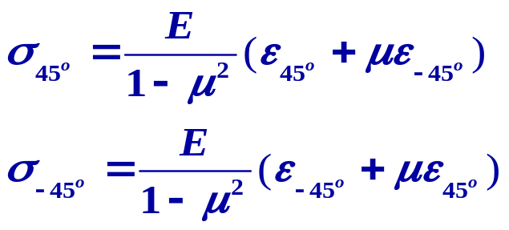
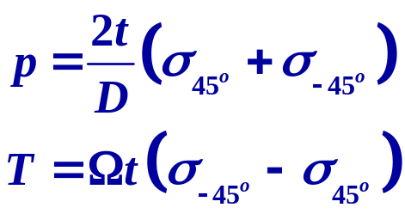
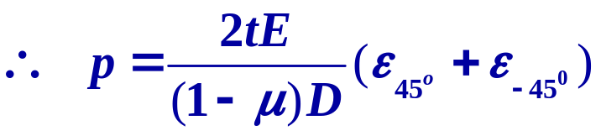
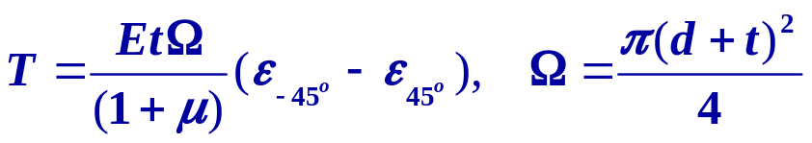
T
p
（1）
（2）
解:(2)与轴成45^{ο}方向应力
l
由广义胡克定律：

Slide 13
四、 应变花
主应力方向未知时，须由三独立量才能确定一点应力状态。
90°
45°
60°
120°
0°
0°
三片45°应变花
三片60°应变花

Slide 14

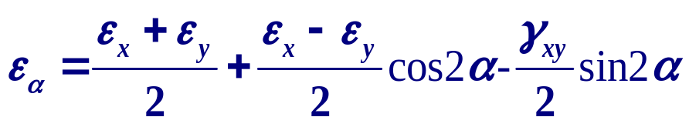
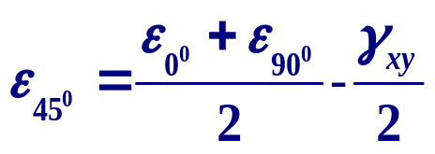

例 用45°应变花测得一点的三个线应变后，求该点的主应变。
解： 1. 首先计算切应变
y
45°
x

Slide 15
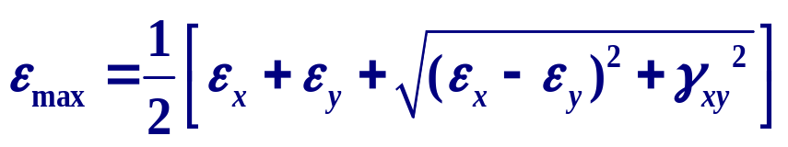
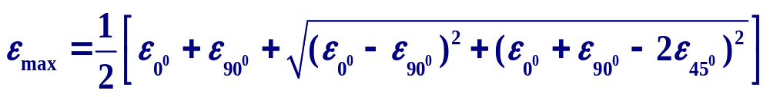
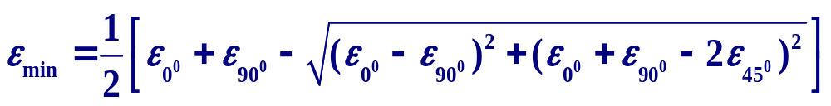
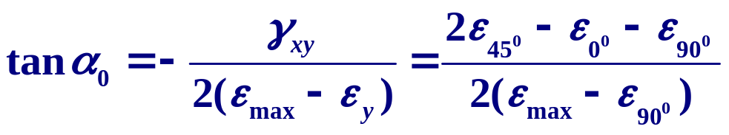
例 用45°应变花测得一点的三个线应变后，求该点的主应变。
y
2. 计算最大正应变
ε_{max}
45°
α₀
x

Slide 16
作业
9-17
22，提示：可假设油管轴向应力为零
25,
27

Slide 17
谢谢

